Slide 1
第一单元 含硫化合物的性质和应用
专题四 硫、氮和可持续发展

Slide 2
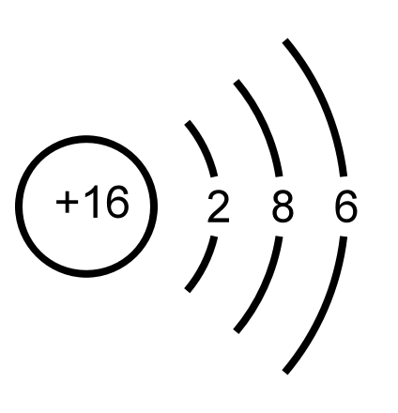
硫原子结构示意图：
硫元素的常见化合价：
-2
0
+4
+6
H₂S
Na₂S
FeS
HgS
S
SO₂
H₂SO₃
Na₂SO₃
SO₃
H₂SO₄
Na₂SO₄
NaHSO₄
NaHSO₃

Slide 3
一、硫化氢(H₂S)
1、物理性质
无色有臭鸡蛋气味的气体,能溶于水
有剧毒，其水溶液叫氢硫酸 (二元弱酸，不稳定)
H₂S
H⁺ + HS⁻
HS⁻
H⁺ + S²⁻

Slide 4
2、化学性质
唯一弱酸制强酸，也是除去H₂S的方法
（1）弱酸性：
H₂S+2NaOH=Na₂S+2H₂O
H₂S+NaOH=NaHS+H₂O
H₂S+CuSO₄=CuS↓+H₂SO₄

Slide 5
（2）还原性
氧气不足
2H₂S + O₂ === 2S + 2H₂O
点燃
氧气充足
2H₂S + 3O₂ === 2SO₂ + 2H₂O
点燃
注：氢硫酸易被空气中的氧气氧化，产生沉淀

Slide 6
除了能在氧气中燃烧，也能与一些氧化剂如:
SO_{2、}氯气、浓硫酸、 硝酸、高锰酸钾溶液等反应
SO₂ + 2 H₂S = 3 S ↓ + 2 H₂O

Slide 7
3、硫化物
S²⁻＋2H⁺=H₂S↑
①与酸反应
S²⁻＋H⁺ =HS⁻
用途：制备H₂S（FeS+H₂SO₄=FeSO₄+H₂S↑）
②与盐反应
S²⁻+Cu²⁺=CuS↓
S²⁻+Pb²⁺=PbS↓
黑色固体，不溶于盐酸、稀硫酸
用途：检验S²⁻、H₂S

Slide 8
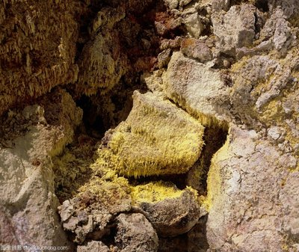
二、硫
1.存在形式：
以硫单质、硫化物和硫酸盐等形式存在。

Slide 9
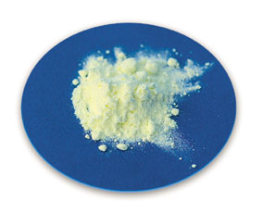
2、硫的物理性质：
黄色晶体、质脆、不溶于水，微溶于酒精，易溶于CS₂
（无机物，常见溶剂，无色液体）

Slide 10
3、硫单质的化学性质
（1）与金属反应：能跟大多数金属反应
2Na+S=Na₂S (加热或研磨爆炸)
Fe+S=FeS (黑色)
变价金属为低价
2Cu+S=Cu₂S (黑色)
Hg+S=HgS（常温下反应 ，除汞）
2Al+3S=Al₂S₃（制取Al₂S₃的唯一途径）

Slide 11
（2）与非金属反应：
加热
S+H₂==H₂S
点燃
空气中：淡蓝色
纯氧中：明亮蓝紫色
S+O₂==SO₂
（3）与碱反应：
3S＋6KOH = 2K₂S+K₂SO₃+3H₂O
（4）与强氧化剂反应：
S+2H₂SO₄（浓）=3SO₂↑+2H₂O

